Slide 1
Chapter06 고급 위젯 다루기(2)
안윤애
yeahn@ut.ac.kr
Notes:
제목

Slide 2
01 고급 위젯
02 뷰 컨테이너
스크롤뷰(ScrollView)
슬라이딩 드로어(SlidingDrawer)
뷰플리퍼(ViewFlipper)
액션바(ActionBar)
프래그먼트(Fragment)
웹뷰(WebView)

Slide 3
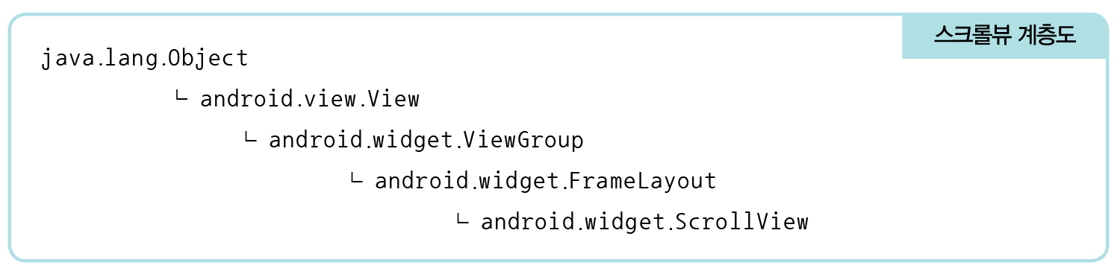
2. 뷰 컨테이너 ▶ 간단한 기능의 뷰 컨테이너
스크롤뷰(ScrollView)
수직(위아래)으로 스크롤하는 기능
수평(좌우)으로 스크롤하는 수평스크롤뷰(HorizontalScrollView)는 따로 있음
주의 : 스크롤뷰에는 단 하나의 위젯만 넣을 수 있음

Slide 4
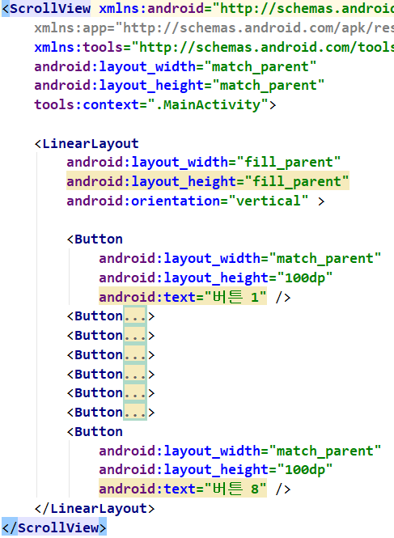
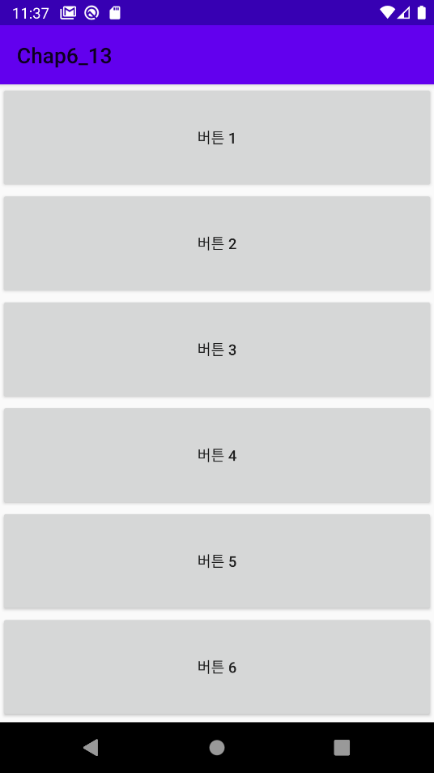
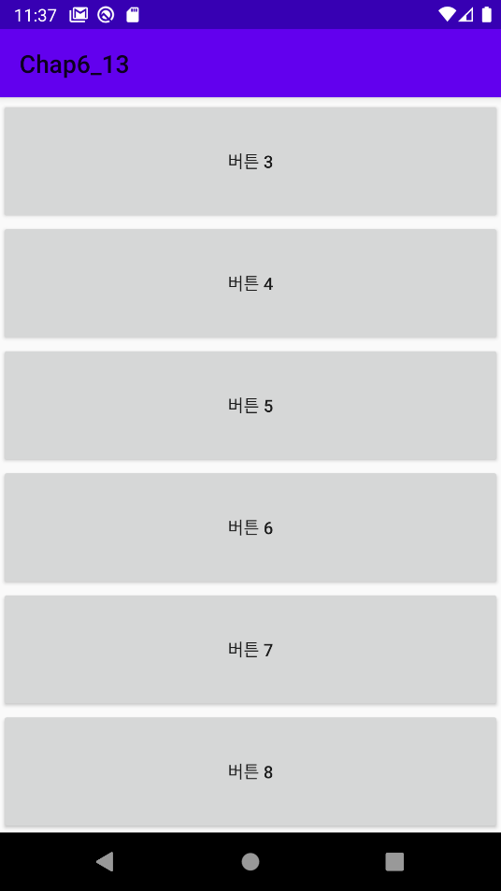
2. 뷰 컨테이너 ▶ “Chap6_13”

Slide 5
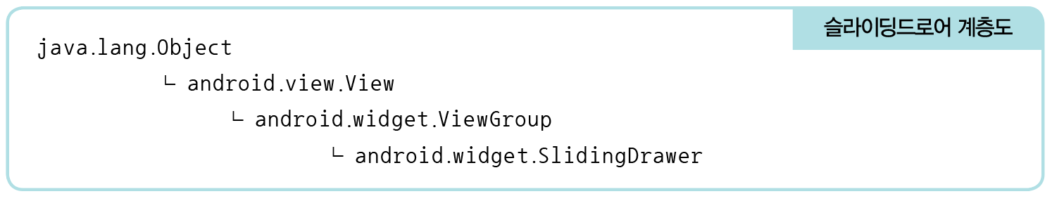
2. 뷰 컨테이너 ▶ 간단한 기능의 뷰 컨테이너
슬라이딩 드로어(SlidingDrawer)
위젯들을 서랍처럼 열어서 보여주거나 닫아서 감춤

Slide 6
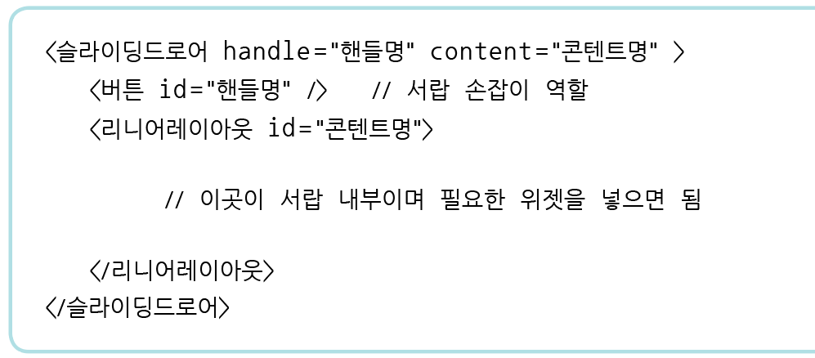
2. 뷰 컨테이너 ▶ 간단한 기능의 뷰 컨테이너
슬라이딩 드로어의 일반적 형태
규칙
1. 슬라이딩 드로어의 handle 이름과 슬라이딩 드로어의 손잡이 역할을 하는 버튼 id가 동일해야 함
2. 슬라이딩 드로어의 content 이름과 리니어 레이아웃의 id가 동일해야 함

Slide 7
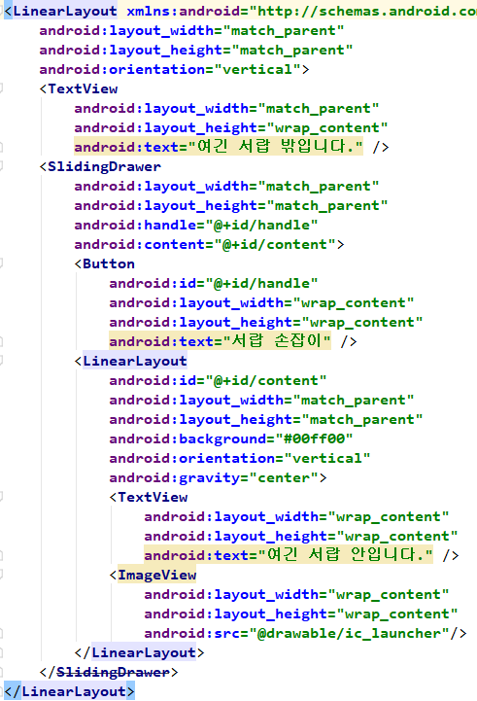
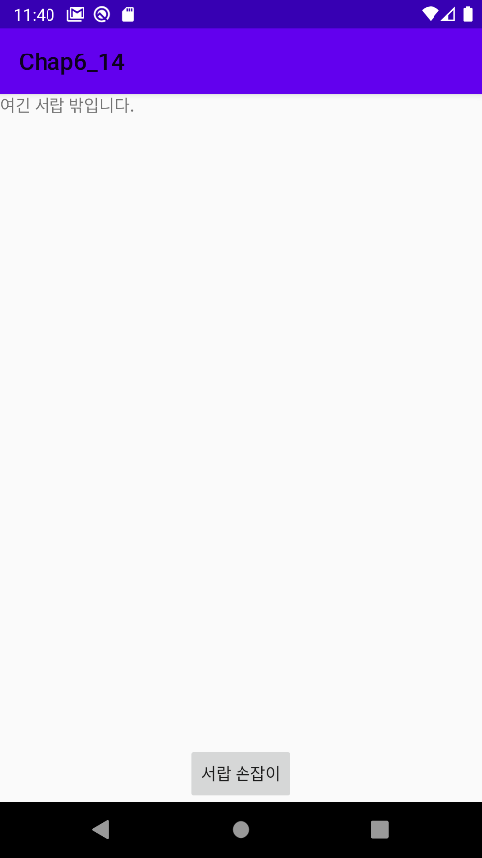
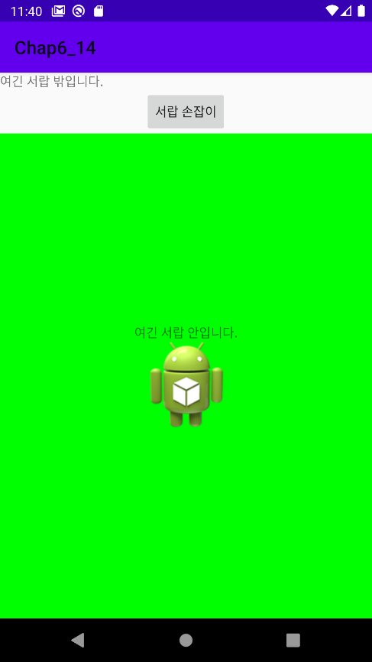
2. 뷰 컨테이너 ▶ “Chap6_14”

Slide 8
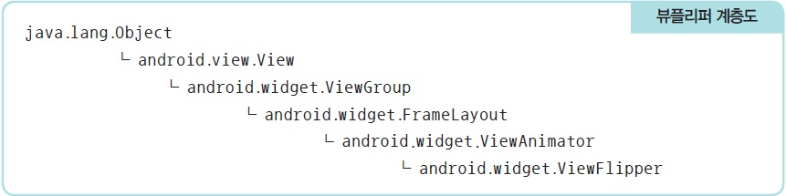
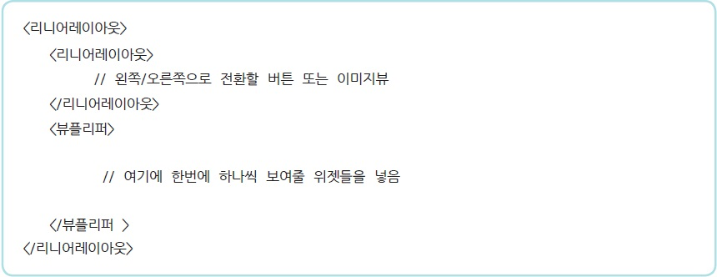
2. 뷰 컨테이너 ▶ 복잡한 기능의 뷰 컨테이너
뷰플리퍼(ViewFlipper)
안에 여러 개의 위젯을 배치한 후, 필요에 따라서 화면을 왼쪽과 오른쪽으로 밀어서 하나의 위젯씩 화면에 보여주는 방식의 뷰 컨테이너
뷰플리퍼의 일반적 형태

Slide 9
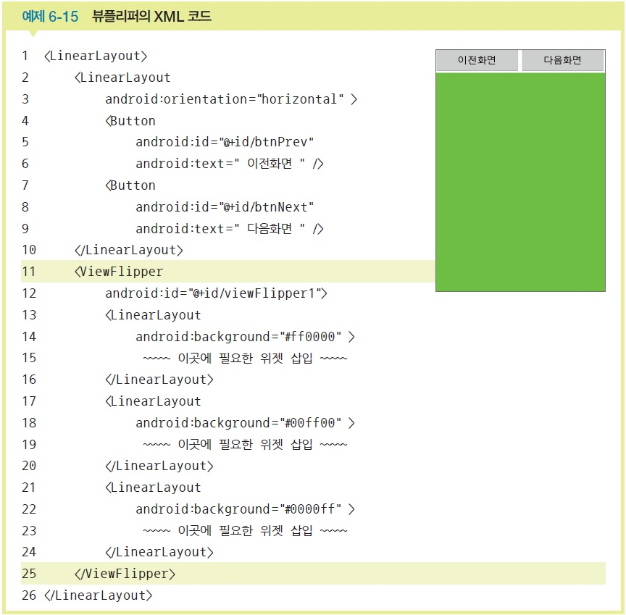
2. 뷰 컨테이너 ▶ 복잡한 기능의 뷰 컨테이너

Slide 10
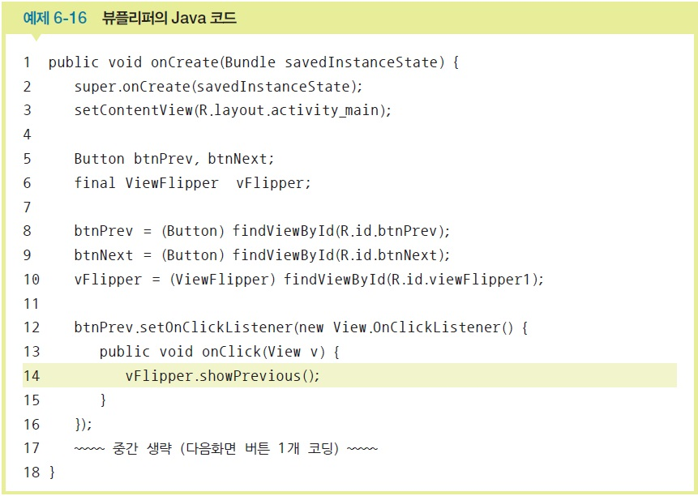
2. 뷰 컨테이너 ▶ 복잡한 기능의 뷰 컨테이너

Slide 11

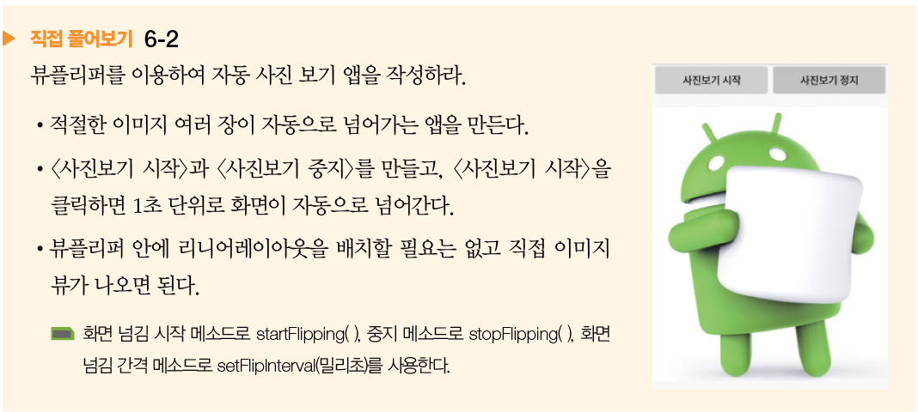
2. 뷰 컨테이너 ▶ “Self6_2”

Slide 12
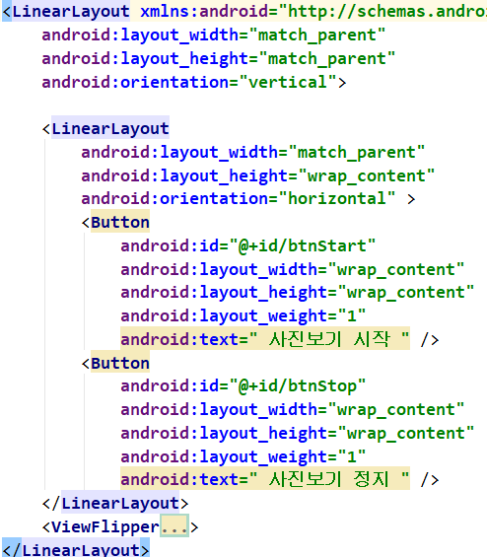
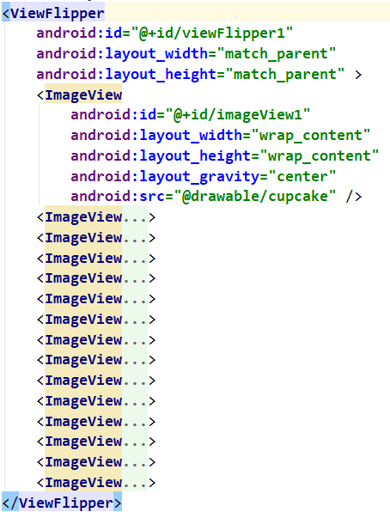
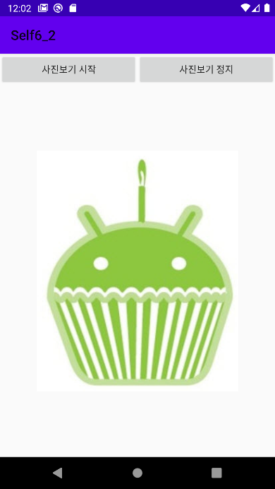
XML 소스

Slide 13
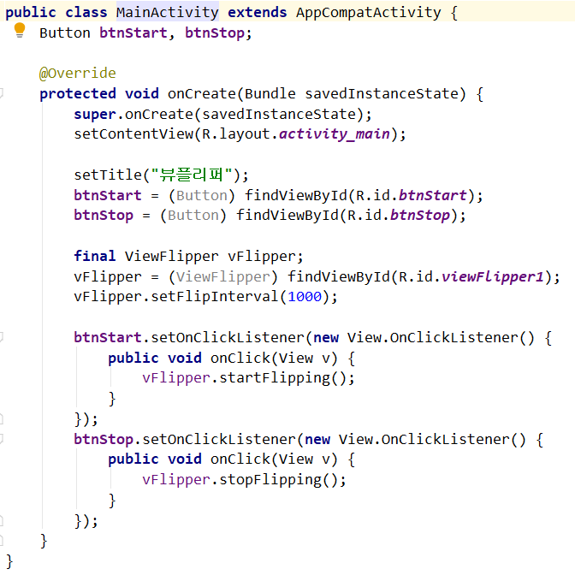
Java 소스

Slide 14
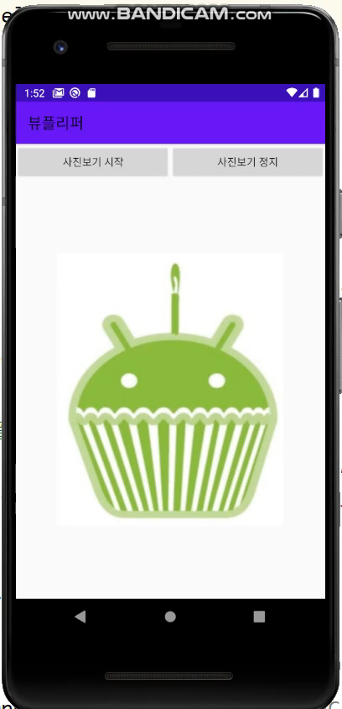
실행결과

Slide 15
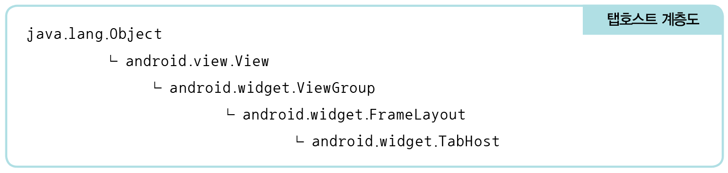
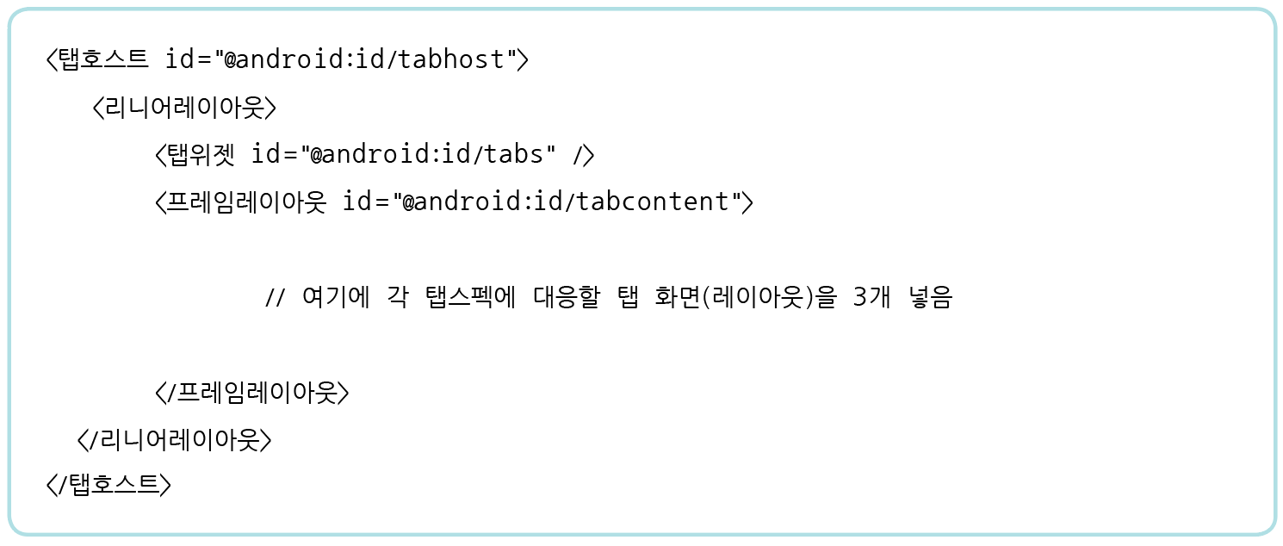
2. 뷰 컨테이너 ▶ 복잡한 기능의 뷰 컨테이너
탭호스트(TabHost)
여러 탭을 두고 각 탭을 클릭할 때마다 해당 화면이 나오도록 설정하는 뷰 컨테이너
구성

Slide 16
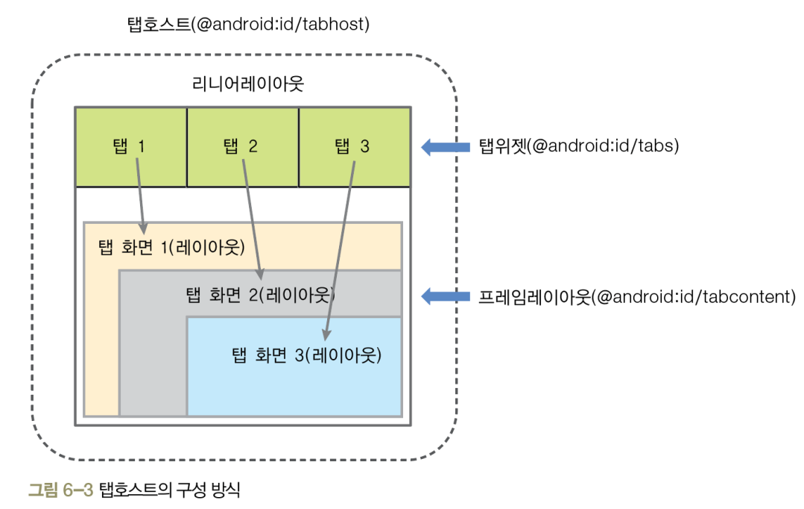
2. 뷰 컨테이너 ▶ 복잡한 기능의 뷰 컨테이너
탭호스트(TabHost)
(@+id/tabHost)

Slide 17
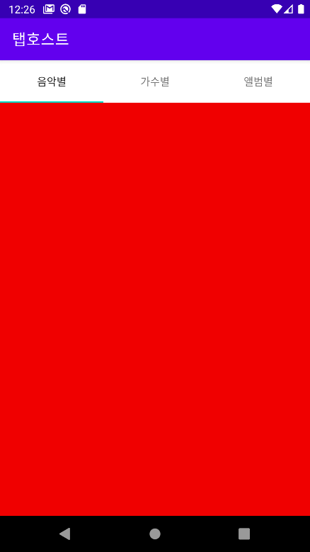
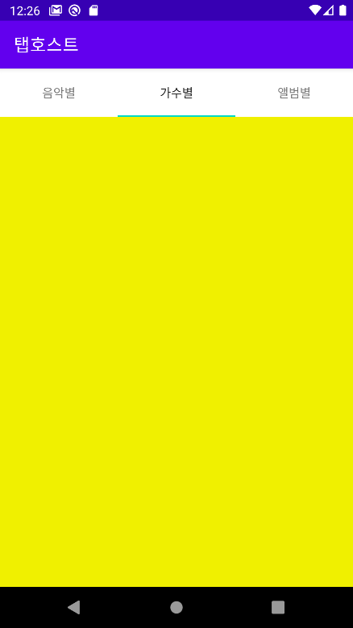
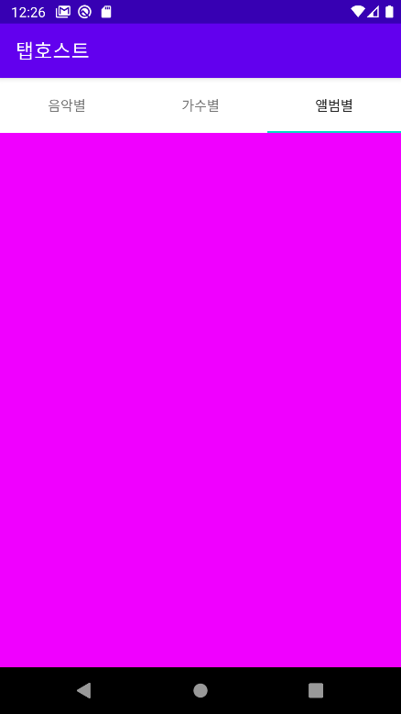
2. 뷰 컨테이너 ▶ “Chap6_17”: 실행결과

Slide 18
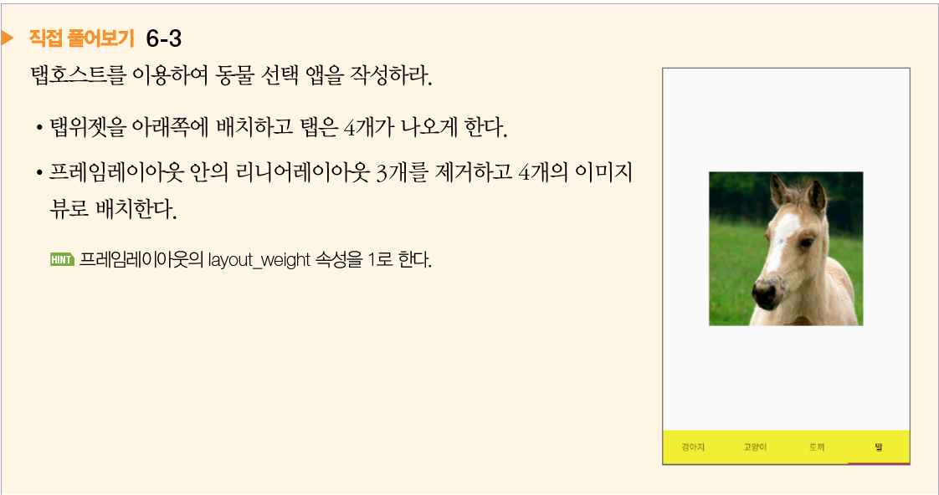
2. 뷰 컨테이너 ▶ “Self6_3”

Slide 19
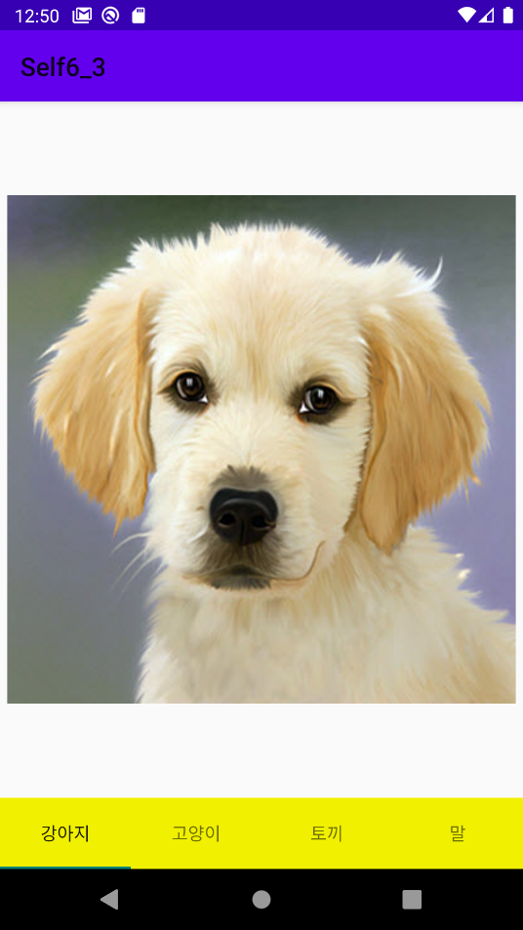
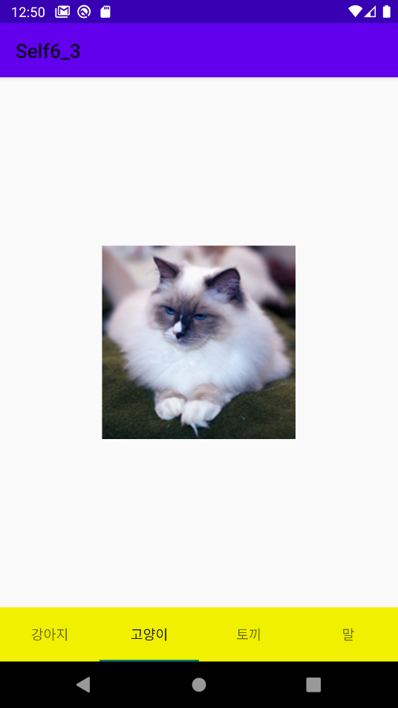
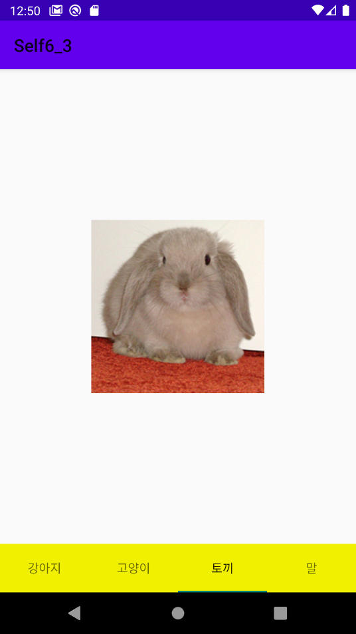
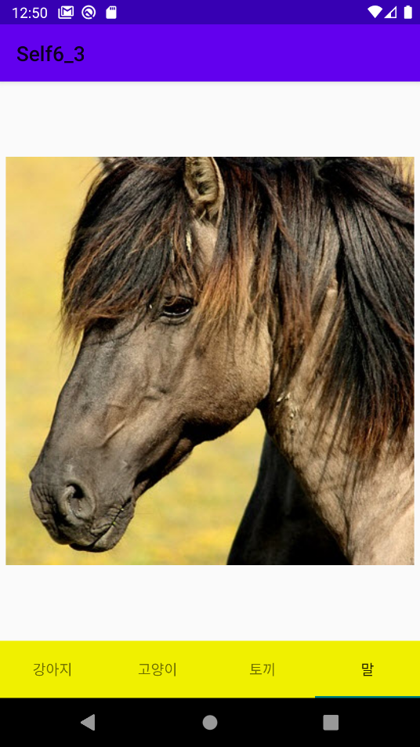
실행결과

Slide 20
2. 뷰 컨테이너 ▶ 복잡한 기능의 뷰 컨테이너
액션바(ActionBar)
액션바(Action Bar)는 허니콤(Android 3.0, API 11)에서 태블릿과 같은 대형 화면에서 여러 화면을 사용하기 위해서 고안
태블릿, 스마트폰 등 다양한 크기의 화면을 디자인하는 데 활용
프래그먼트(Fragment)
액티비티보다 작은 단위의 화면
프래그먼트를 사용하면 대형 화면에서 액티비티 화면을 분할해서 표현 가능
스마트폰과 같은 소형 화면에서는 화면의 분할보다는 실행 중에 화면을 동적으로 추가, 제거하는 데 더 많이 활용

Slide 21
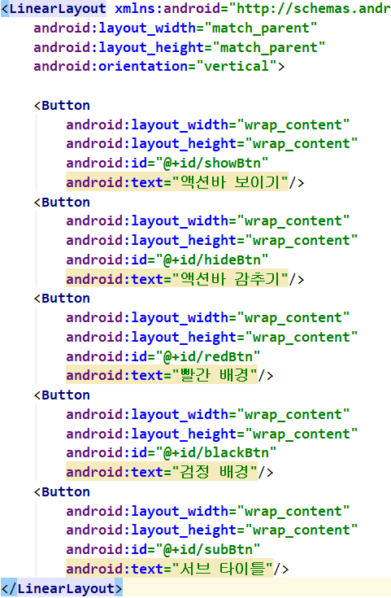
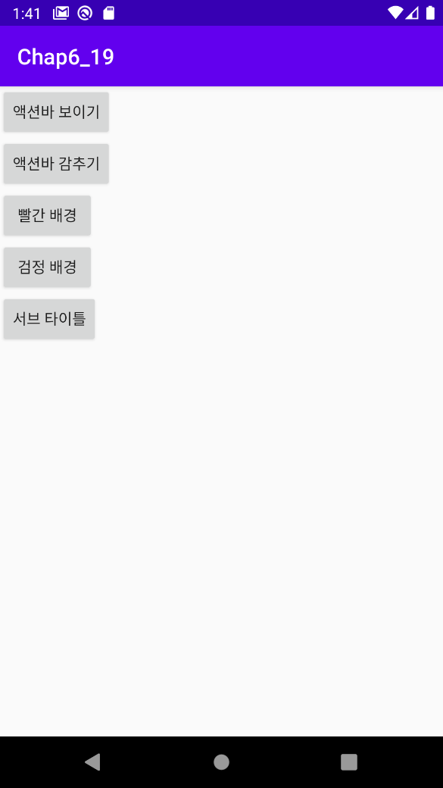
액션바 ▶“Chap6_19”: XML 소스

Slide 22
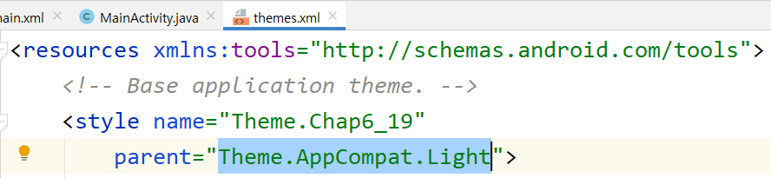
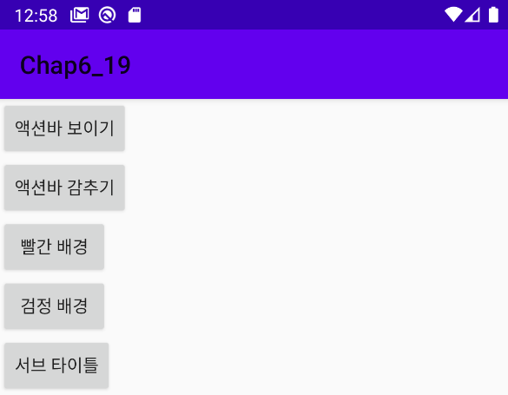
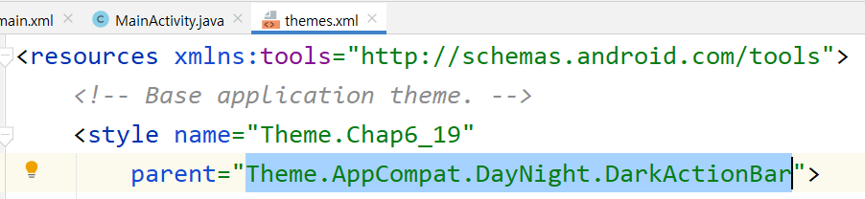


액션바 ▶ Themes 수정

Slide 23
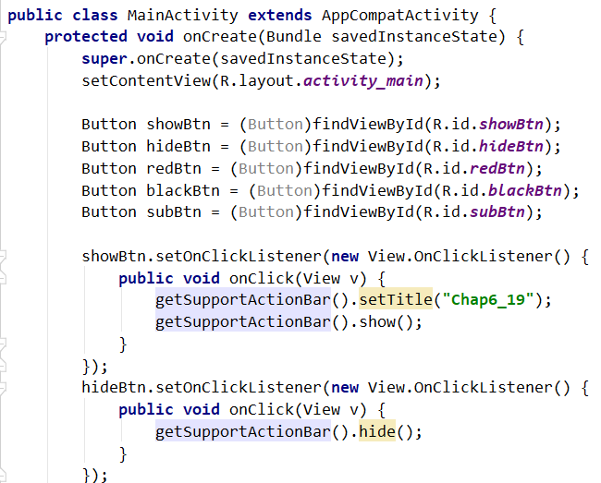
액션바 ▶“Chap6_19”: Java 소스(1/2)

Slide 24
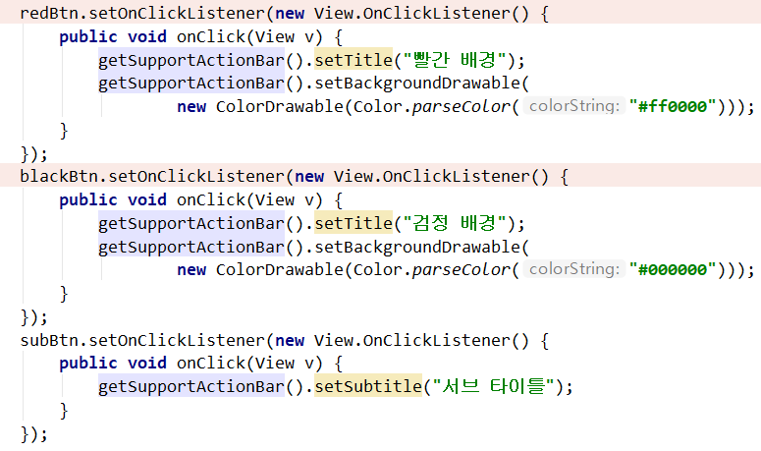
액션바 ▶“Chap6_19”: Java 소스(2/2)

Slide 25
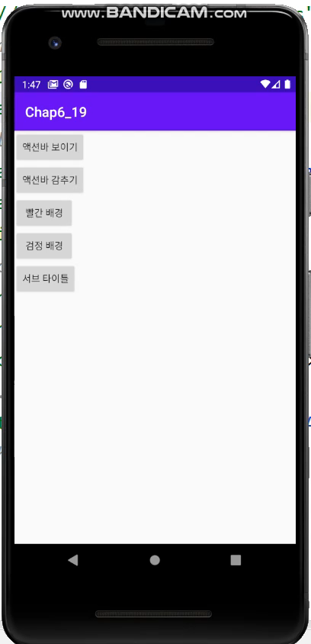
실행결과
실행결과

Slide 26
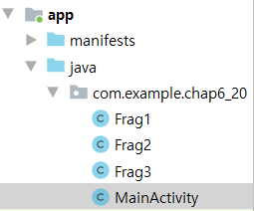
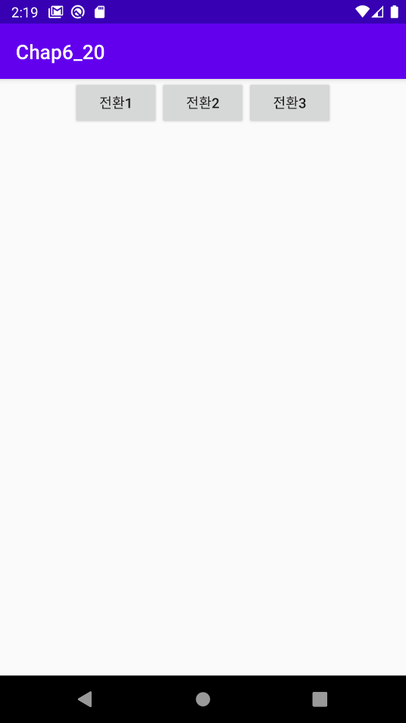
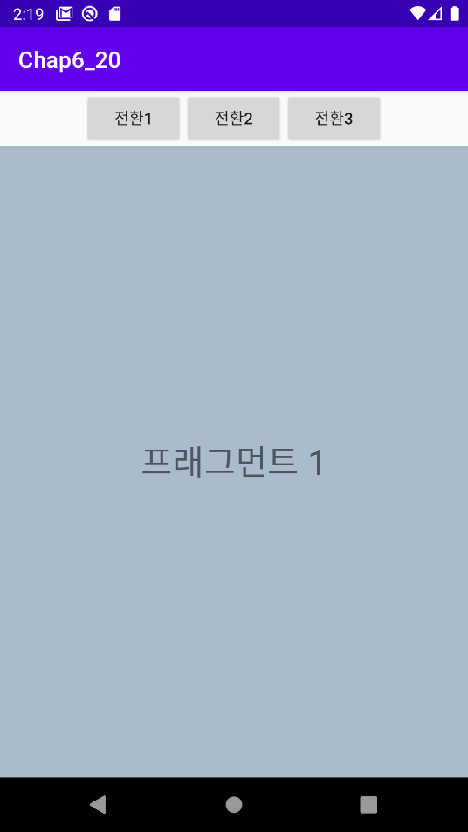
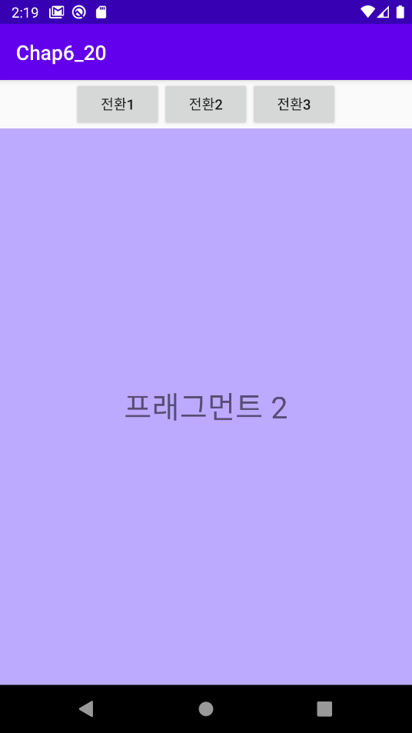
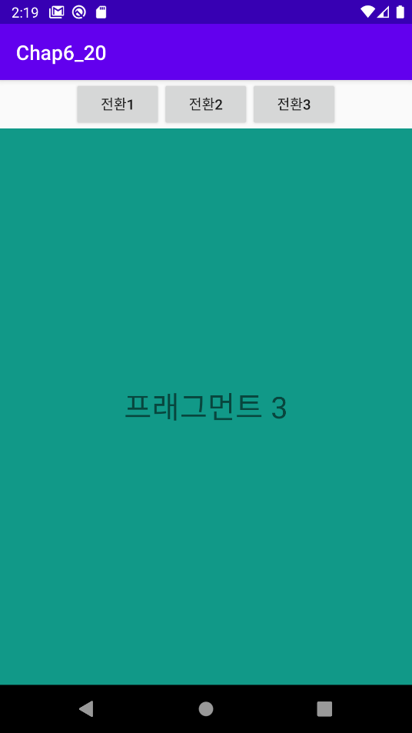
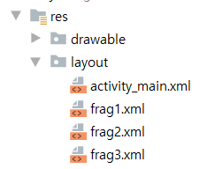
프래그먼트 ▶ 프로젝트“Chap6_20”파일 구성

Slide 27
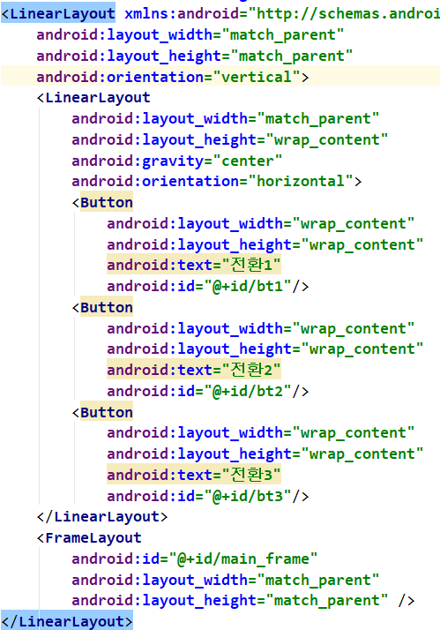

프래그먼트 ▶ “Chap6_20”:“activity_main.xml”

Slide 28
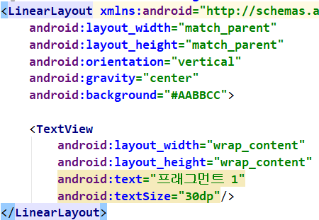

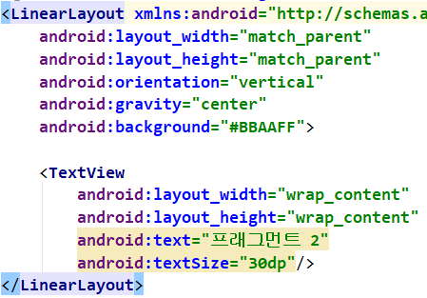


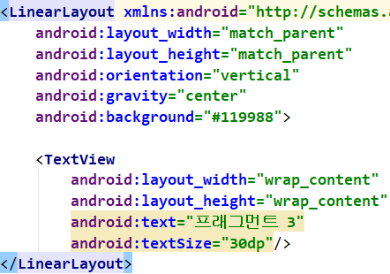
프래그먼트 ▶“frag1.xml”,“frag2.xml”,“frag3.xml”

Slide 29
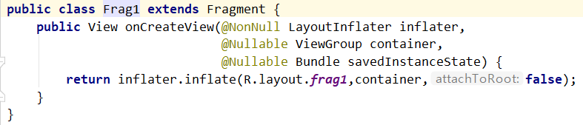
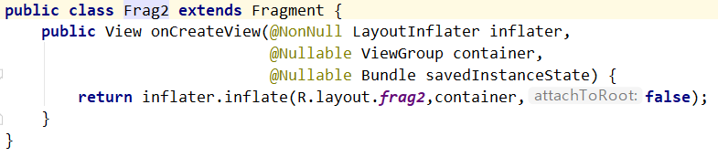

프래그먼트 ▶“Frag1.java”,“Frag2.java”,“Frag3.java”

Slide 30


프래그먼트 ▶ “MainActivity.java”(1/2)

Slide 31

프래그먼트 ▶ “MainActivity.java”(2/2)

Slide 32

2. 뷰 컨테이너 ▶ 복잡한 기능의 뷰 컨테이너
웹뷰(WebView)
사용자가 웹브라우저 기능을 앱 안에 직접 포함시킬 수 있는 위젯

Slide 33

2. 뷰 컨테이너 ▶“Project6_2”
화면 디자인 및 편집
리니어레이아웃을 하나 더 만들고,
그 안에 에디트텍스트 1개와 버튼 2개로 구성
하단에는 웹뷰를 만듦
각 위젯의 id는 edtUrl, btnGo, btnBack,
webView1로 함

Slide 34

“Project6_2”: XML 소스(1/2)

Slide 35


“Project6_2”: XML 소스(2/2)

Slide 36


“Project6_2”: JAVA 소스(1/2)
웹뷰를 사용한
새로운 클래스 생성

Slide 37

“Project6_2”: JAVA 소스(2/2)

Slide 38

실행 오류 발생 1
https://www.ut.ac.kr

Slide 39


“AndroidManifest.xml”소스 수정 1
인터넷 사용 퍼미션 추가
AVD에 기존에 실행된 앱 삭제 후 ➔ Run ‘app’

Slide 40


실행 오류 발생 2
http://www.ut.ac.kr

Slide 41


“AndroidManifest.xml”소스 수정 2

Slide 42



“AndroidManifest.xml”소스 수정 3

Slide 43


JAVA 소스 추가 1 ➔ 실행

Slide 44

JAVA 소스 추가 2

Slide 45

실행
엔터키
www.ut.ac.kr

